Slide 1


클라우드 중심의 엣지 컴퓨팅 플랫폼 (GEdge 플랫폼 기술 및 커뮤니티 소개)
GEdge(Griffin-Edge) Platform
- 초저지연 지능형 클라우드 엣지 SW 플랫폼 -
2022.12.20
GEdge 플랫폼 프로젝트 리더
김선욱(swkim99@etri.re.kr)
“GEdge Platform” 은 클라우드 중심의 엣지 컴퓨팅 플랫폼을 제공하기 위한
핵심 SW 기술 개발 커뮤니티 및 개발 결과물의 코드명입니다.
- Developer-Driven
GEdge Platform Community 5th Conference (GEdge Platform v3.0 Release) -

Slide 2



목차
Contents
Ⅰ
클라우드 엣지 컴퓨팅(GEdge 플랫폼) 기술 개요
Ⅱ
GEdge 플랫폼 커뮤니티

Slide 3

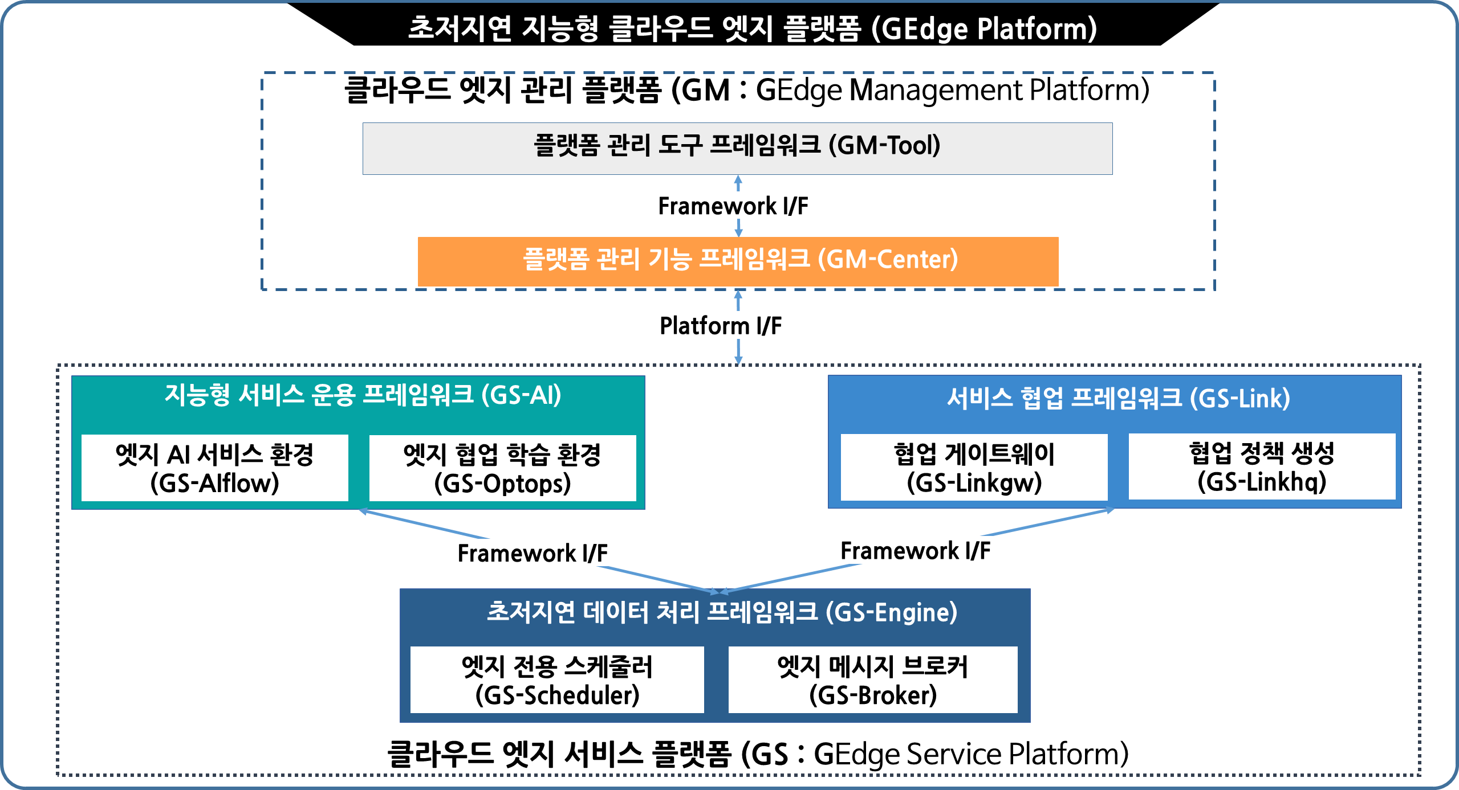
GEdge 플랫폼 컨퍼런스 발표 기술

Slide 4
클라우드 엣지 컴퓨팅(GEdge 플랫폼) 기술 개요
Ⅰ

Slide 5
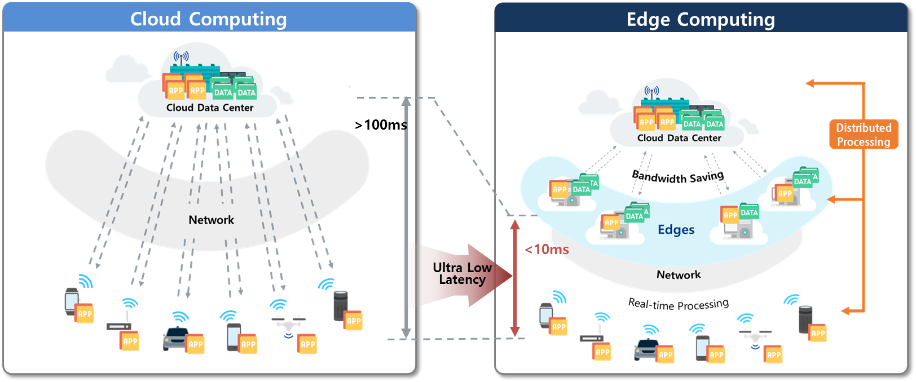
엣지 컴퓨팅
1
다양한 단말들이 생성하는 데이터를 클라우드와 같은 중앙 집중식 데이터 센터로 보내지 않고 단말 근처 또는 근거리에서 실시간으로 처리하는 방식으로 불필요한 데이터 전송을 최소화하고 데이터 흐름 가속화를 지원하는 분산 컴퓨팅 패러다임

Slide 6
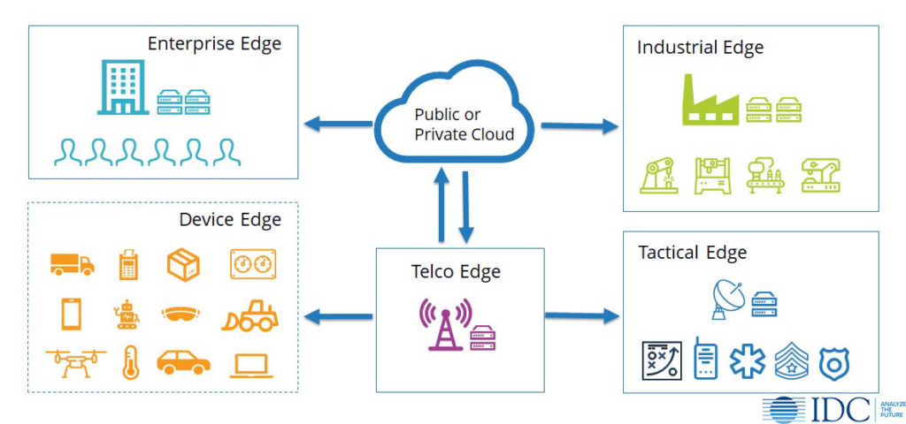
엣지 컴퓨팅의 분류
2
(출처: Edge Computing: Not All Edges are Created Equal, IDC Blog, 2020)

Slide 7
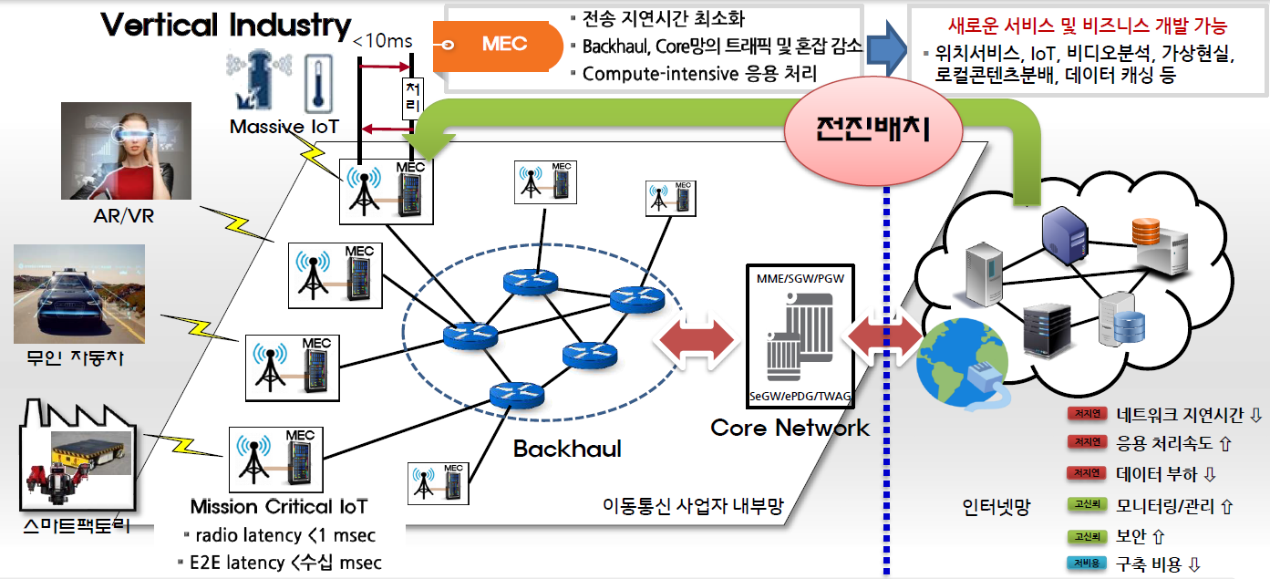
네트워크 중심의 컴퓨팅(Network Edge)
3
데이터가 생성된 가까운 위치에서 실시간 처리 가능한 엣지 컴퓨팅이 제안됨 (‘12.시스코 → ‘13. ETSI)
포그 컴퓨팅을 기반으로 모바일 네트워크 중심의 엣지 컴퓨팅인 MEC(Mobile Edge Computing) 기술로 정형화
MEC(Multi-access Edge Computing)컴퓨팅 (‘16. ETSI)
기존의 모바일 네트워크에 엣지 노드를 배치하는데 중점을 둔 모바일 엣지 컴퓨팅의 확장 개념으로 클라우드 컴퓨팅을 고정 네트워크 포함한 네트워크 엣지로 가져와서 클라우드 컴퓨팅 기능을 확장하는 엣지 컴퓨팅
(출처 : Smart Factory with Multi-access Edge Computing(MEC), Krnet2019)

Slide 8
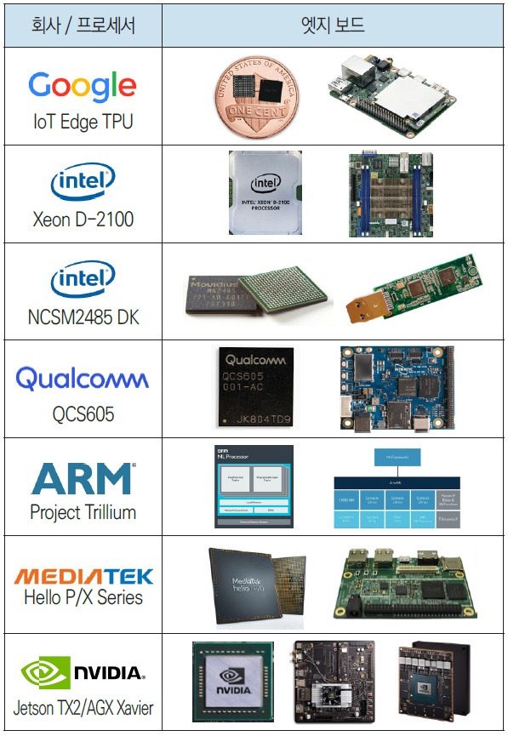
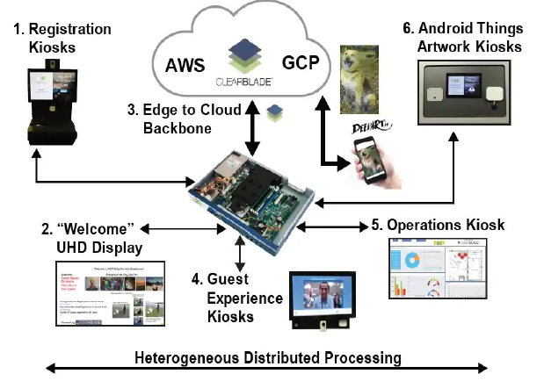
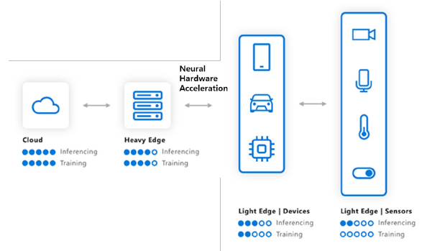
지능형 반도체 중심의 엣지 컴퓨팅(Device Edge)
4
기존 클라우드 시스템의 인공처리 처리 기술을 소형 엣지 디바이스에 적용, 클라우드 기반의 연결성은 최소화하고 실시간으로 AI 서비스를 제공 기술
하드웨어 프로세서의 집적화로 인한 고성능, 저전력화와 함께 반도체 미세공정과 메모리 성능 향상을 기반
클라우드 대비 처리 능력이 미흡하여 엣지 디바이스내 학습의 온전한 수행은 불가능하며 모델 업데이트시 클라우드와 연결은 필수적
하드웨어 프로세서의 집적화로 인한 고성능, 저전력화와 함께 반도체 미세공정과 메모리 성능 향상을 기반
구글, 인텔, 엔비디아, 퀄컴, 화웨이 등 기존 인공지능 반도체 기업이 기술적 우위를 점하고 있음
기존 플랫폼 혹은 클라우드 기업들과 협업하거나 새로운 기술을 제안하는 형태로 발전
(출처 : 엣지 컴퓨팅의 기술의 변화와 동향, 한국통신학회지, 2019.01)

Slide 9
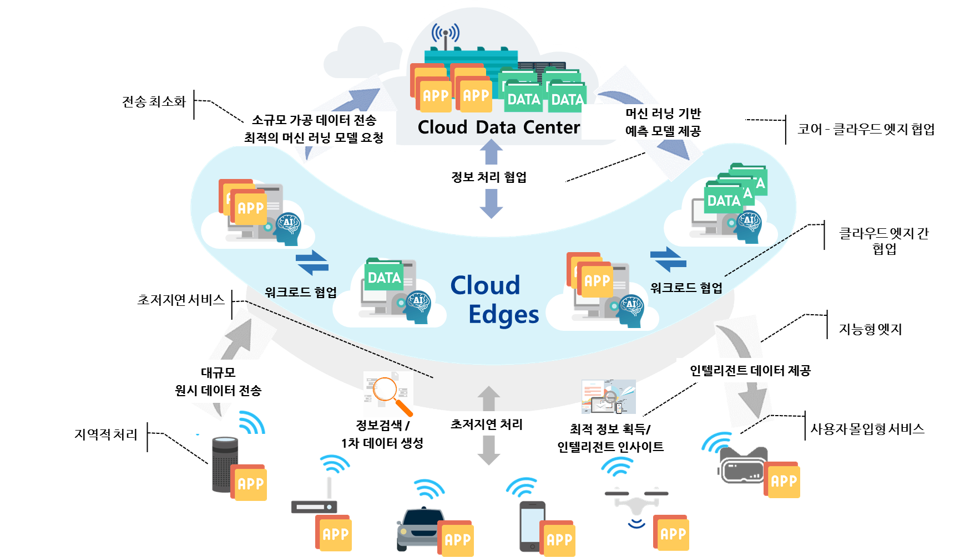
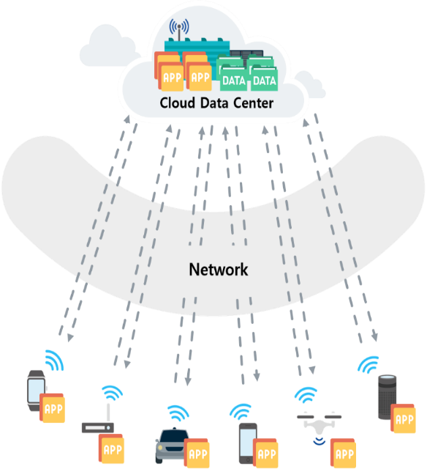
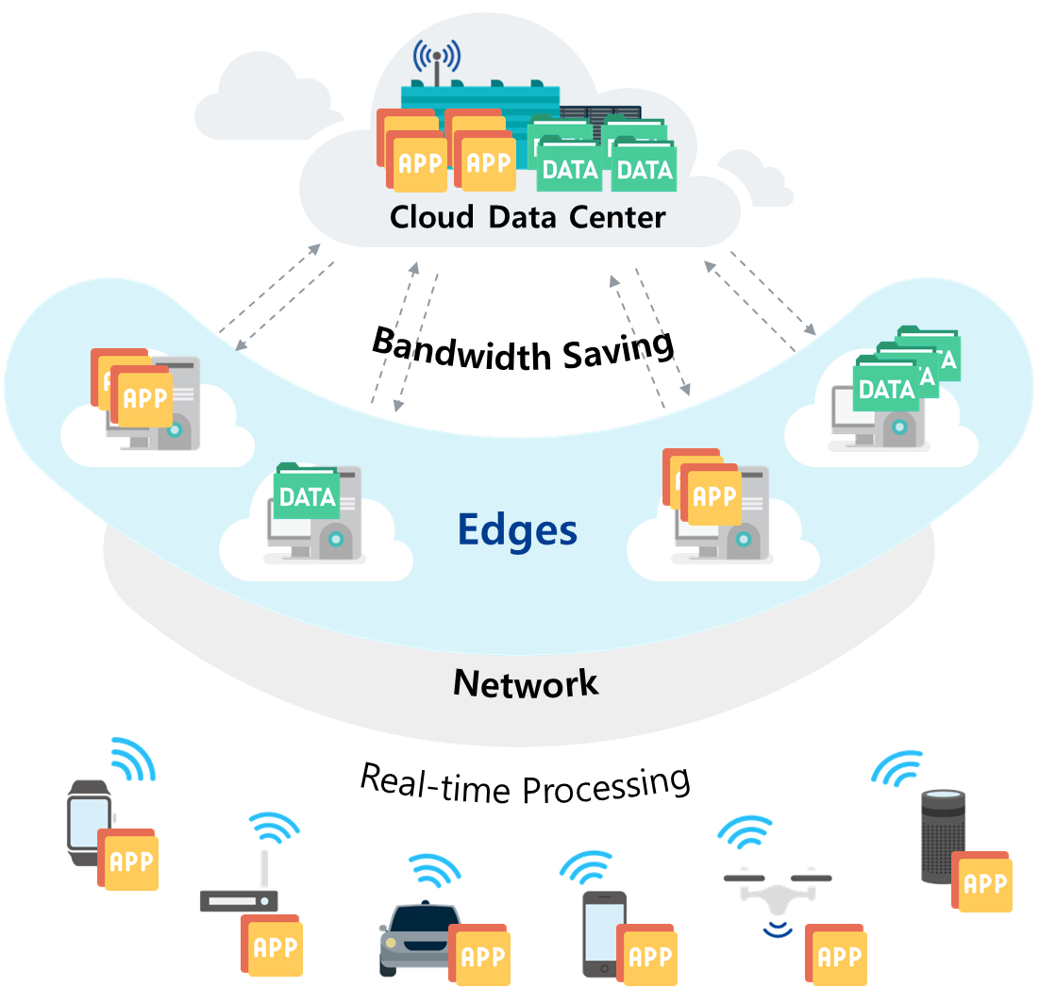

클라우드 중심의 엣지 컴퓨팅
5
엣지 컴퓨팅과 클라우드 컴퓨팅은 경쟁적인 개념이 아닌 상호 보완적인 개념으로 발전
엣지와 클라우드 간의 콜라보레이션 강조 : 클라우드 엣지(엣지 클라우드)
클라우드 엣지 컴퓨팅
엣지에서 클라우드 서비스 기반의 컴퓨팅 환경을 제공하고 클라우드-엣지, 엣지-엣지간 협업을 통한 지능형 서비스를 제공하는 분산 클라우드 컴퓨팅 방식
Cloud Edge Computing
Cloud Computing
Edge Computing
(출처: GEdge Platform Community 2nd Conference ,Jul. 2021)
Notes:
`

Slide 10









GEdge 플랫폼: 초저지연 지능형 클라우드 엣지 SW 플랫폼
6
GEdge 플랫폼
응답속도 민감형 서비스를 위해, 다양한 클라우드 및 엣지 컴퓨팅 인프라를 연동하여 대규모 확장성을 갖춘 클라우드 엣지 컴퓨팅 인프라를 구성하고 이를 기반으로 코어 클라우드-클라우드 엣지-단말간 서비스의 분산 협업을 통한 초저지연 데이터 처리를 지원하는 클라우드 엣지 SW 플랫폼 기술
가상·증강현실
데이터 이동
데이터 수집
클라우드 엣지
스마트 제조
중앙-엣지간 협업
데이터 저장
클라우드 엣지 SW 플랫폼
코어 클라우드
서비스의
동적 배치
엣지-엣지간 협업
클라우드 엣지
구성 및 관리
커넥티드 카
클라우드 엣지

Slide 11
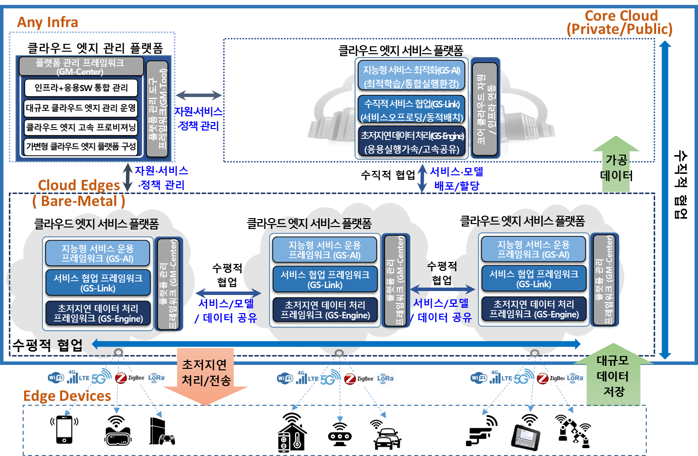
GEdge 플랫폼 구성 프레임워크
7

Slide 12
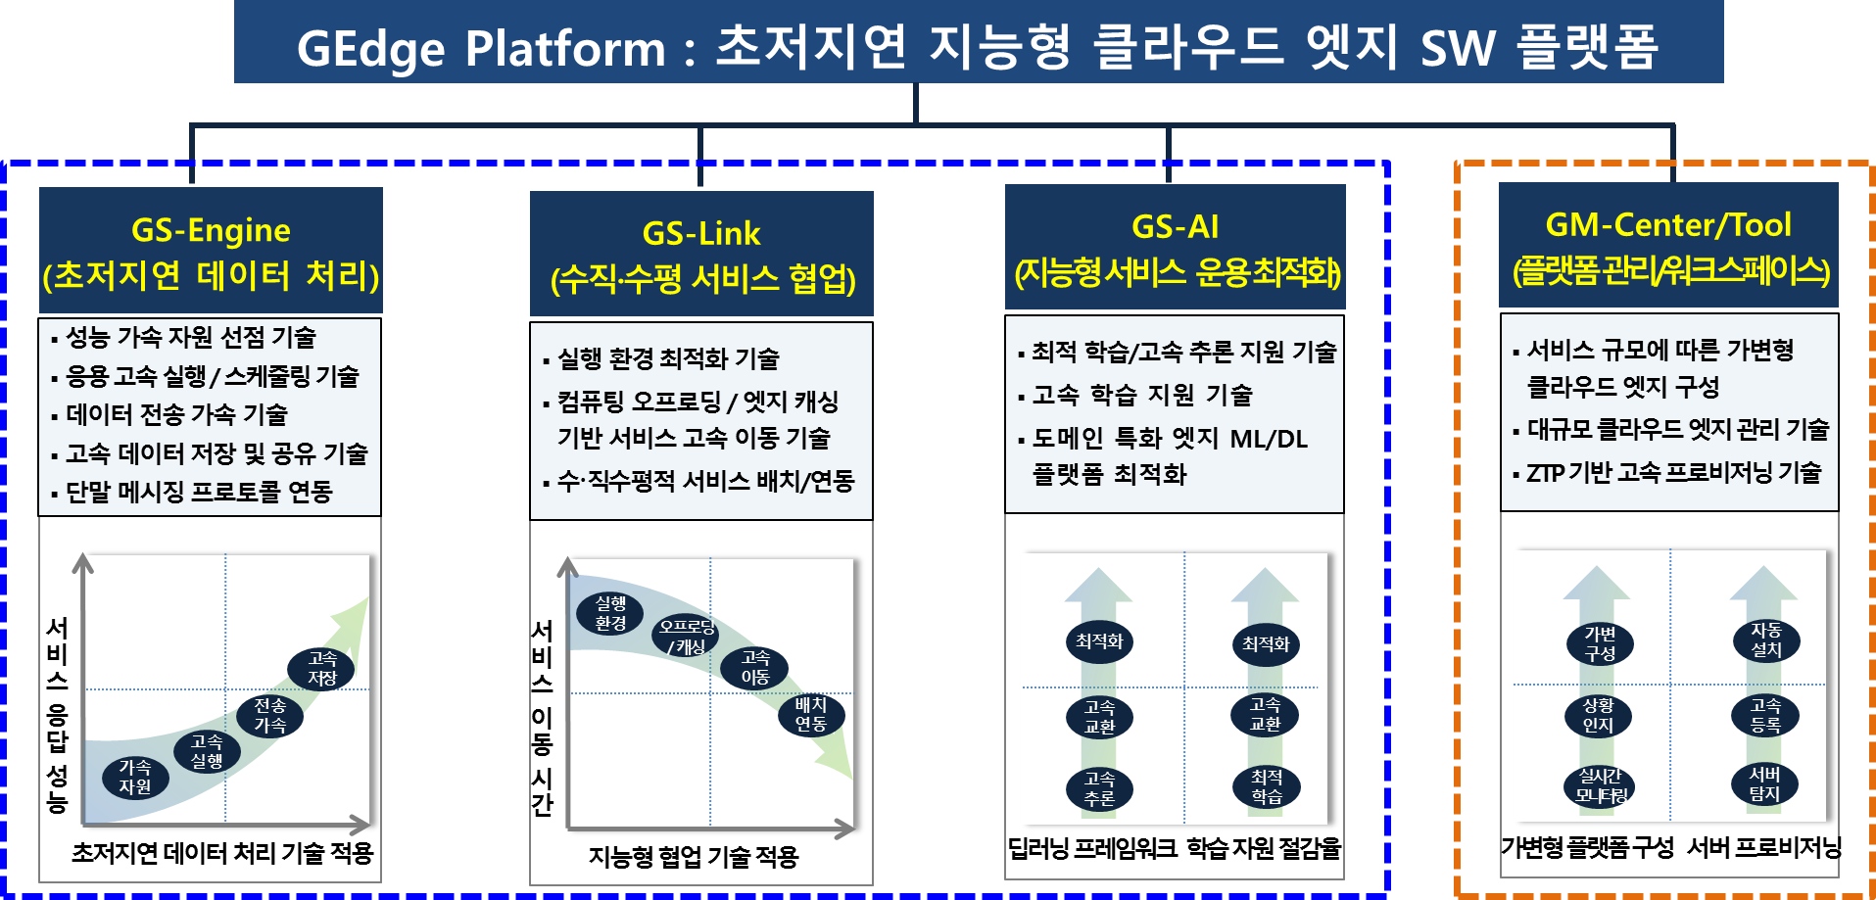
GEdge 플랫폼 주요 기술
8

Slide 13
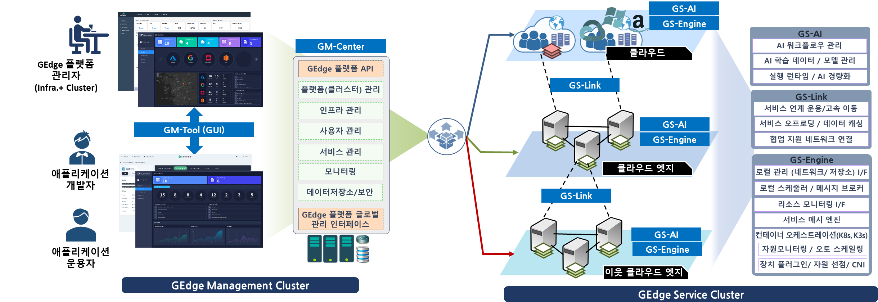
서비스 분산 협업 지원 GEdge 플랫폼
9
다중 클라우드 엣지 기반 서비스 분산 협업을 위한 단일 형상의 서비스 인프라 제공
서비스 개발자 및 운영자의 정책 기반 서비스 품질 보장을 위한 최적 리소스 할당 및 서비스 배포 기능 제공
코어 클라우드-클라우드 엣지-단말 간 협업 기반의 부하 분산, 자원 확장 및 서비스 이동 기능 제공

Slide 14
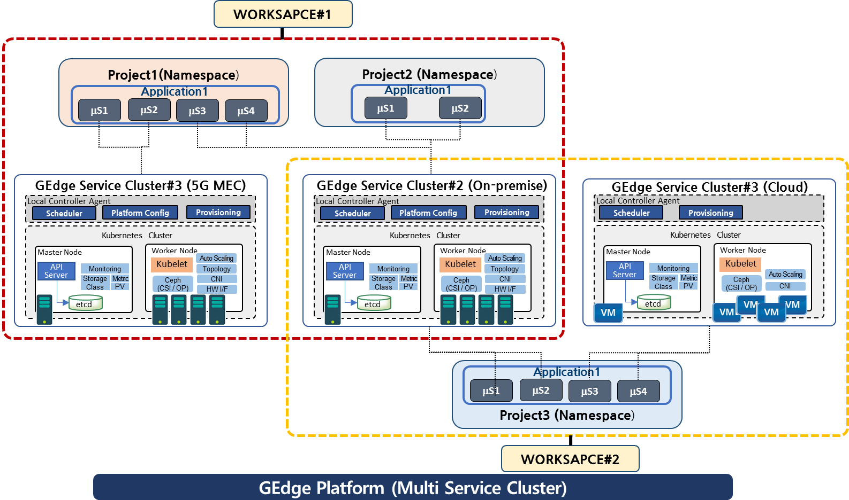
서비스 분산 협업 지원 GEdge 플랫폼(1/2)
9

Slide 15
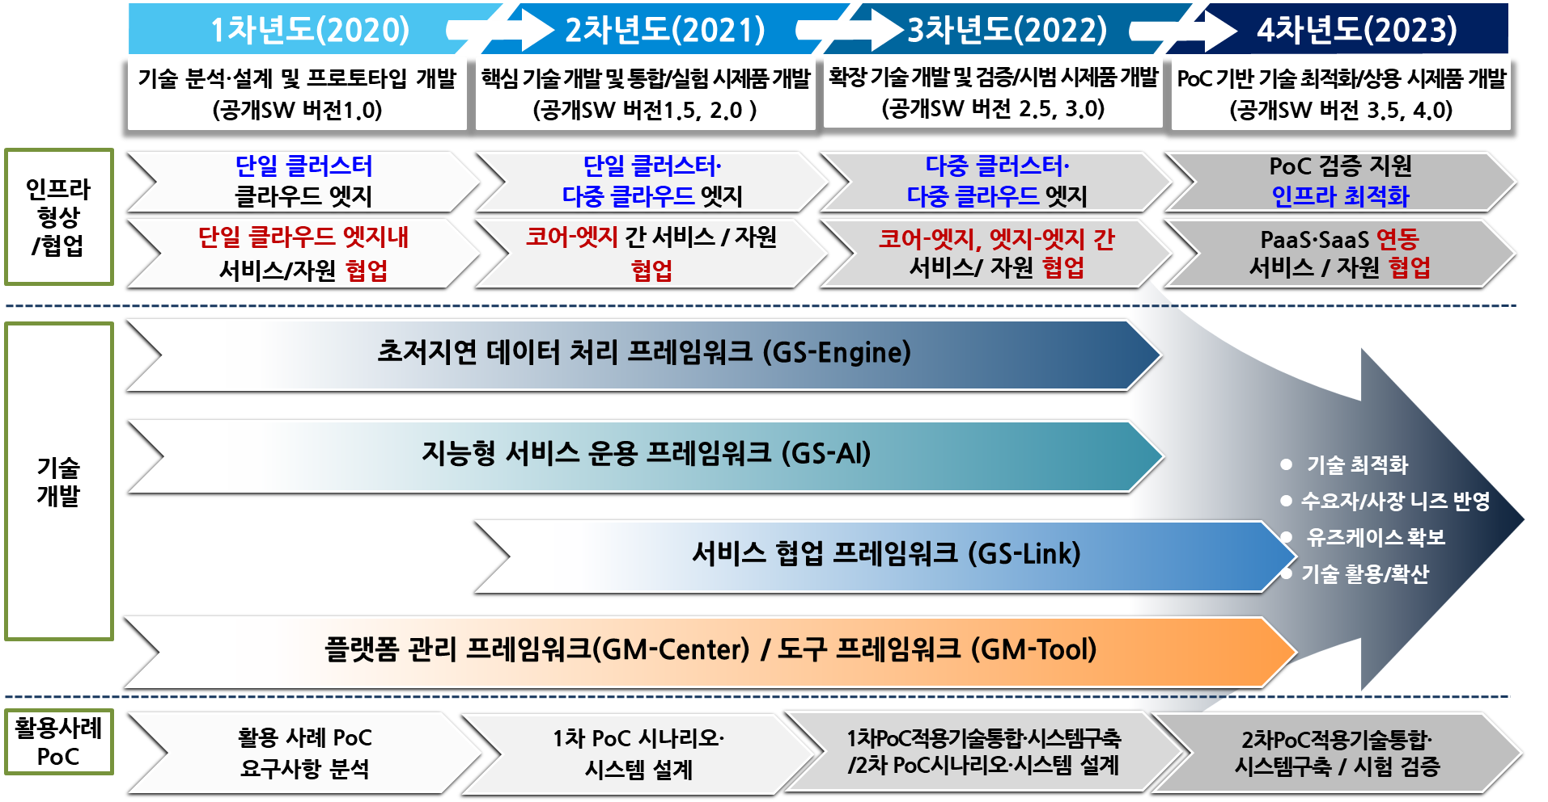
GEdge 플랫폼 개발 로드맵
10
GEdge 플랫폼 기술 개발 로드맵

Slide 16
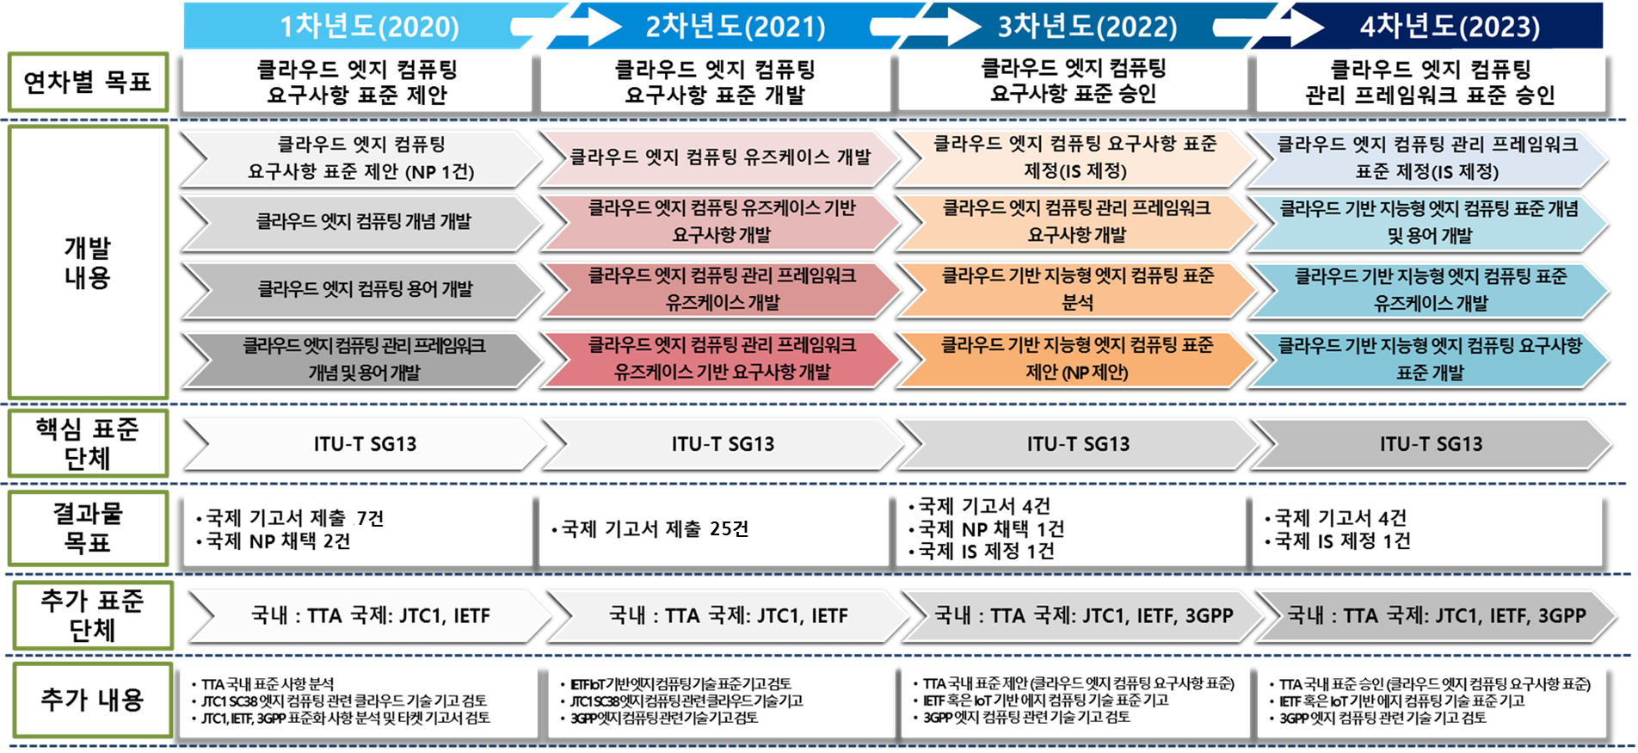
GEdge 플랫폼 기술 표준화
11
클라우드 엣지 컴퓨팅 관련 기술 표준화

Slide 17
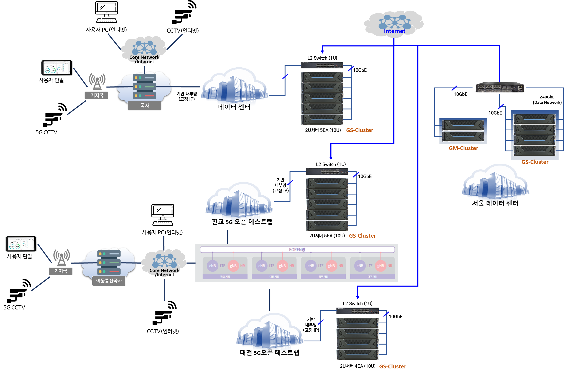
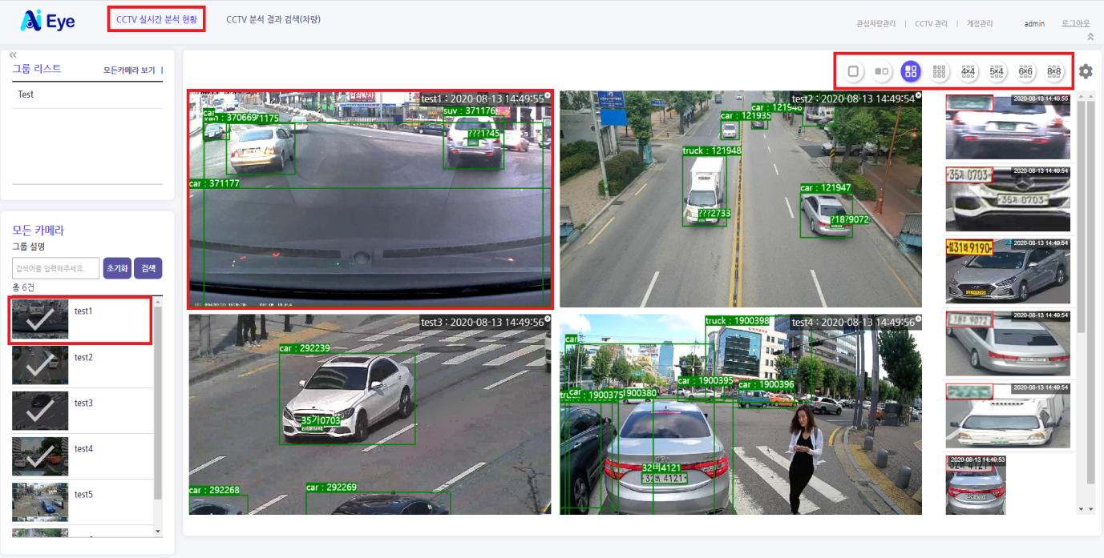
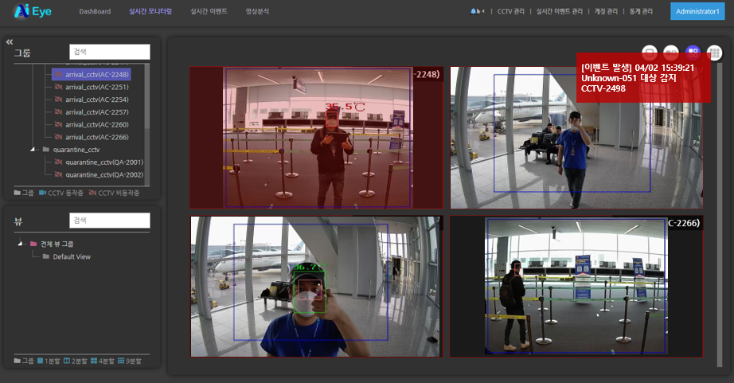

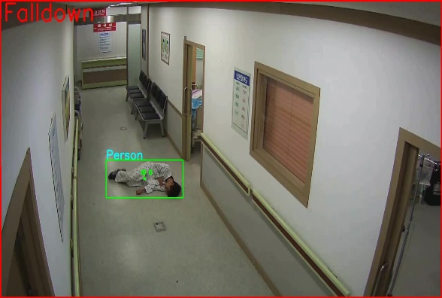
GEdge 플랫폼 PoC
12
GEdge 플랫폼 활용 사례
<지능형 방범용 차량 인식 (스마트 시티)>
<노약자 사고 예방 서비스 (스마트 경로당)>

Slide 18
GEdge 플랫폼 커뮤니티
Ⅱ

Slide 19



GEdge 플랫폼 커뮤니티
1
GEdge 플랫폼 커뮤니티는
누구나 참여 가능한 공개 SW 커뮤니티로써 공개된 GEdge 플랫폼 소소 코드를 자유롭게 수정, 보완하고
이를 공유함으로써 소스 코드 및 기술 내재화를 목표로 함
소스 코드, 기술 문서 공유 및 의사 소통을 위한 온·오프라인 협업 공간 제공
깃허브 저장소
깃허브 블로그
공개 SW 저장소
GEdge Platform의 작업 공간
상시 개발 코드의 공유/검토 및
반영
GEdge Patform의 협업 공간
커뮤니티 멤버간 이슈 공유 및
의견 교환
커뮤니티 멤버간 소통
전체 커뮤니티 멤버 대상
업무 / 행사 등의 공지
개발 현황 공유 / 이슈 논의
전체 커뮤니티 멤버 대상
설계 및 개발간 현안 해결
향후 개발 방향 논의
이슈 공유 / 현안 해결
모바일 메신저 및 메일
정기 오프라인 회의

Slide 20
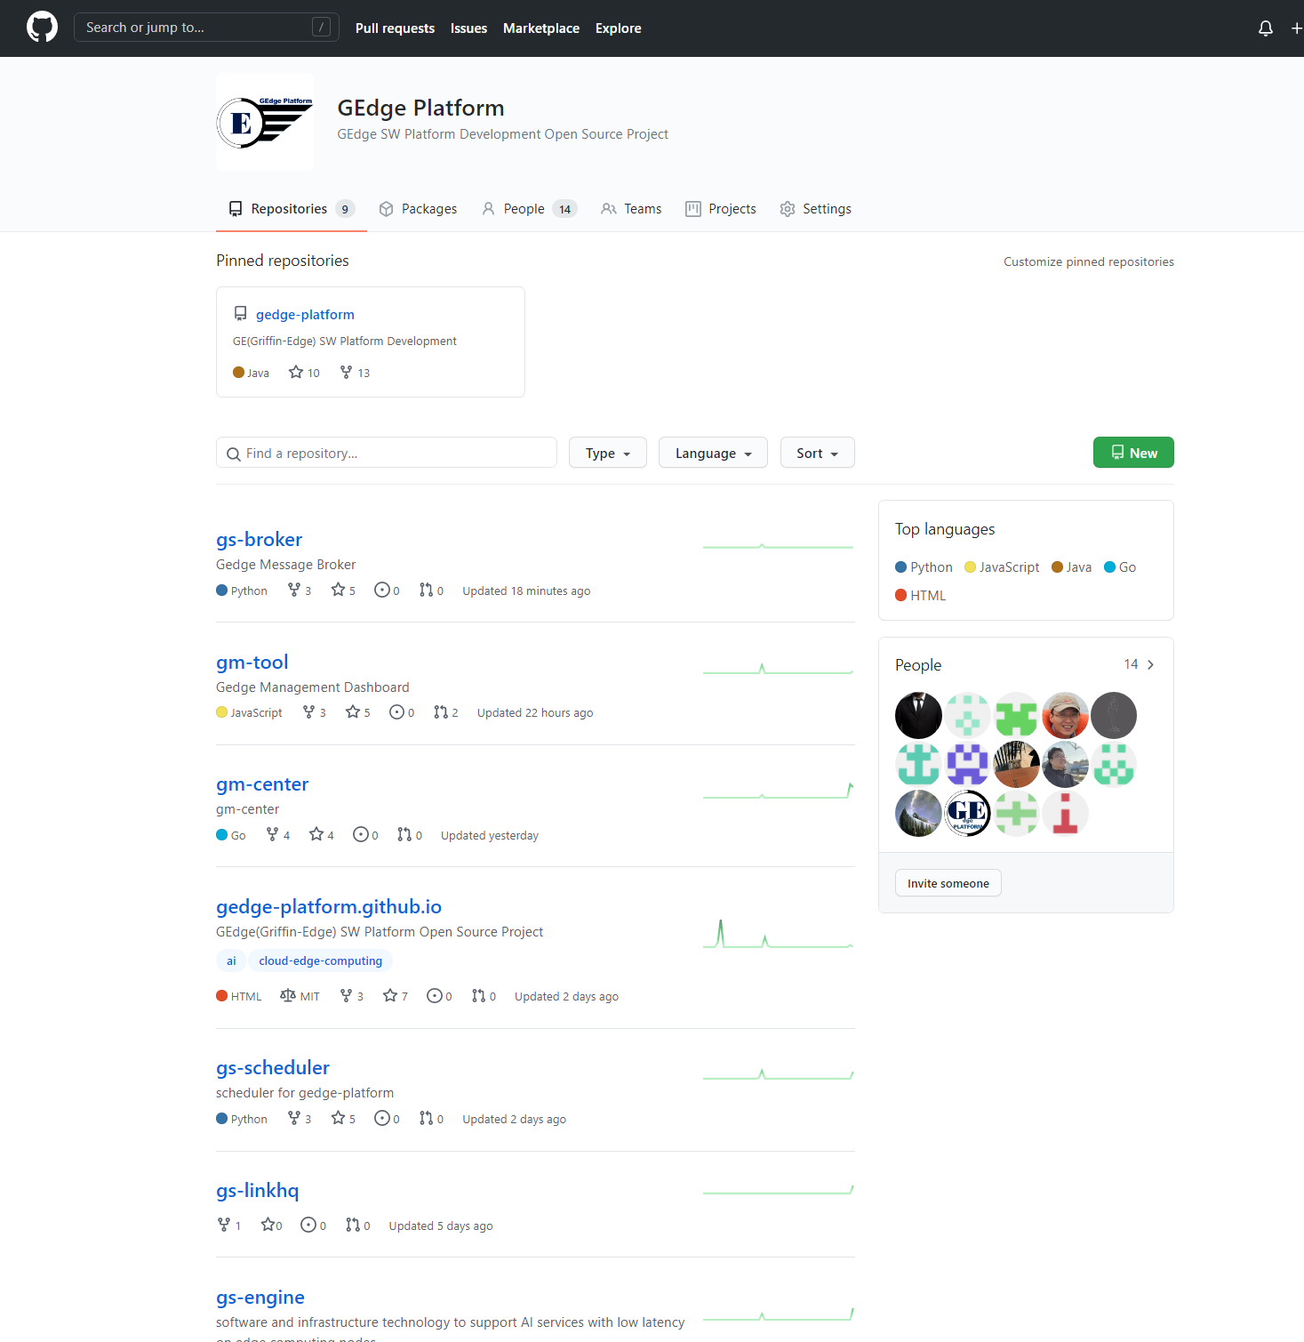
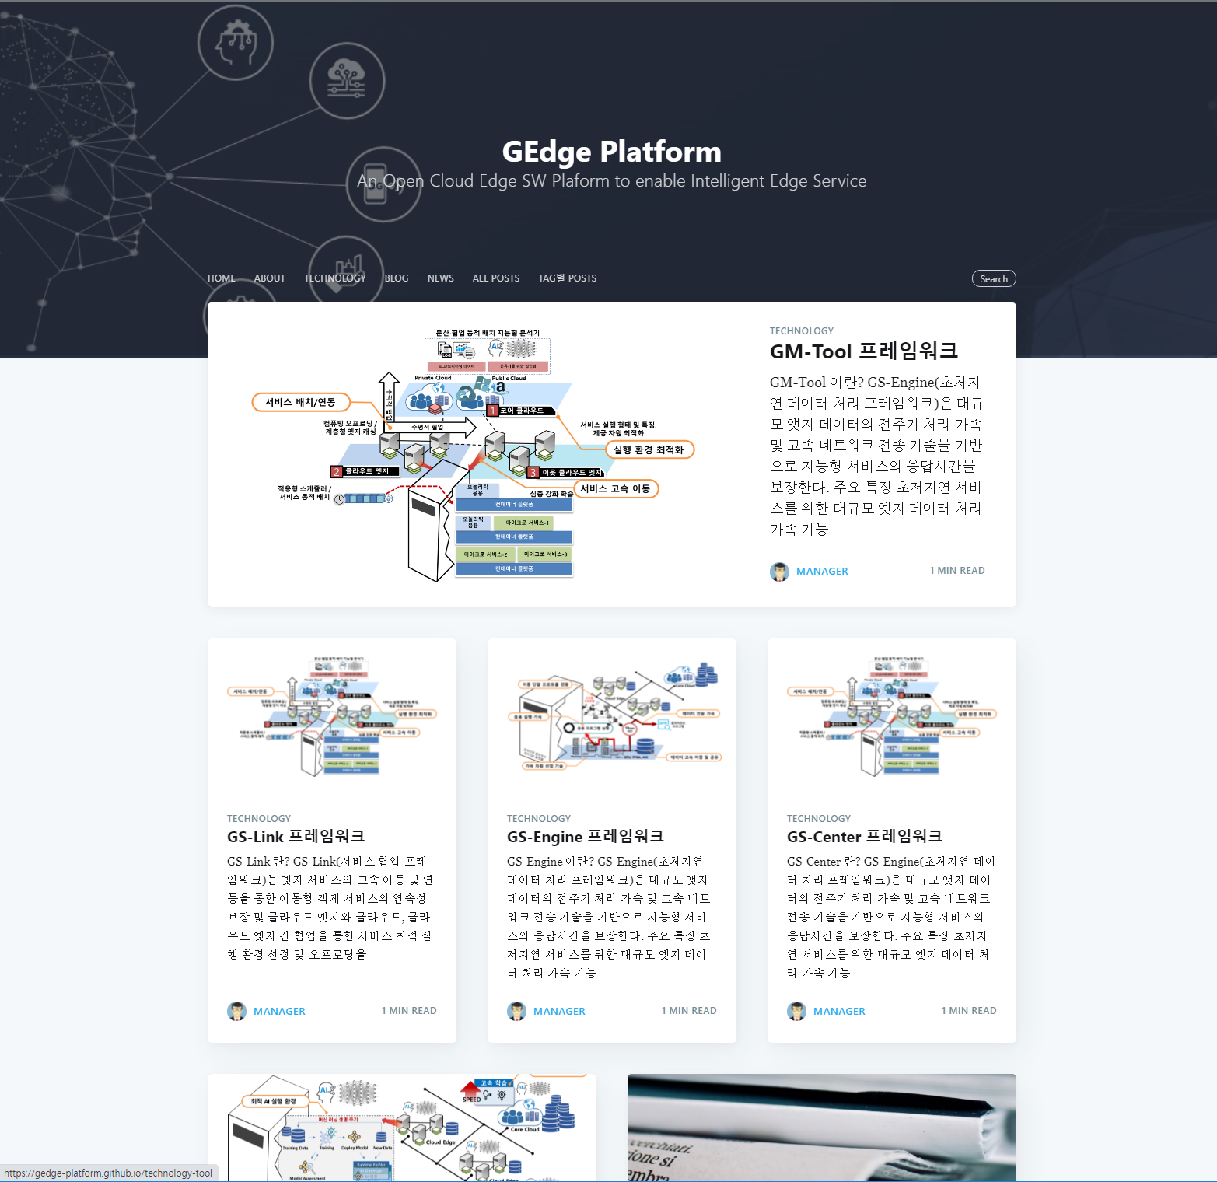
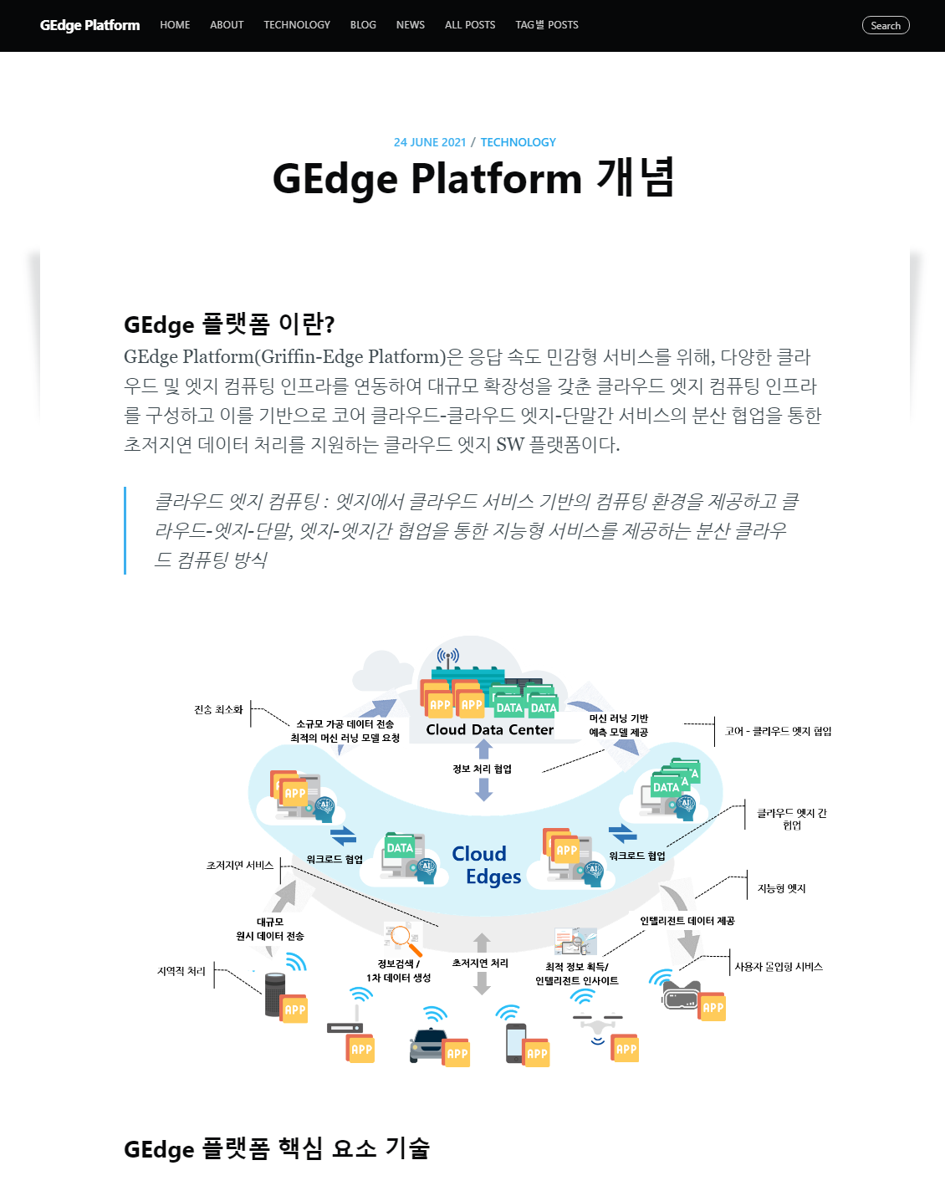
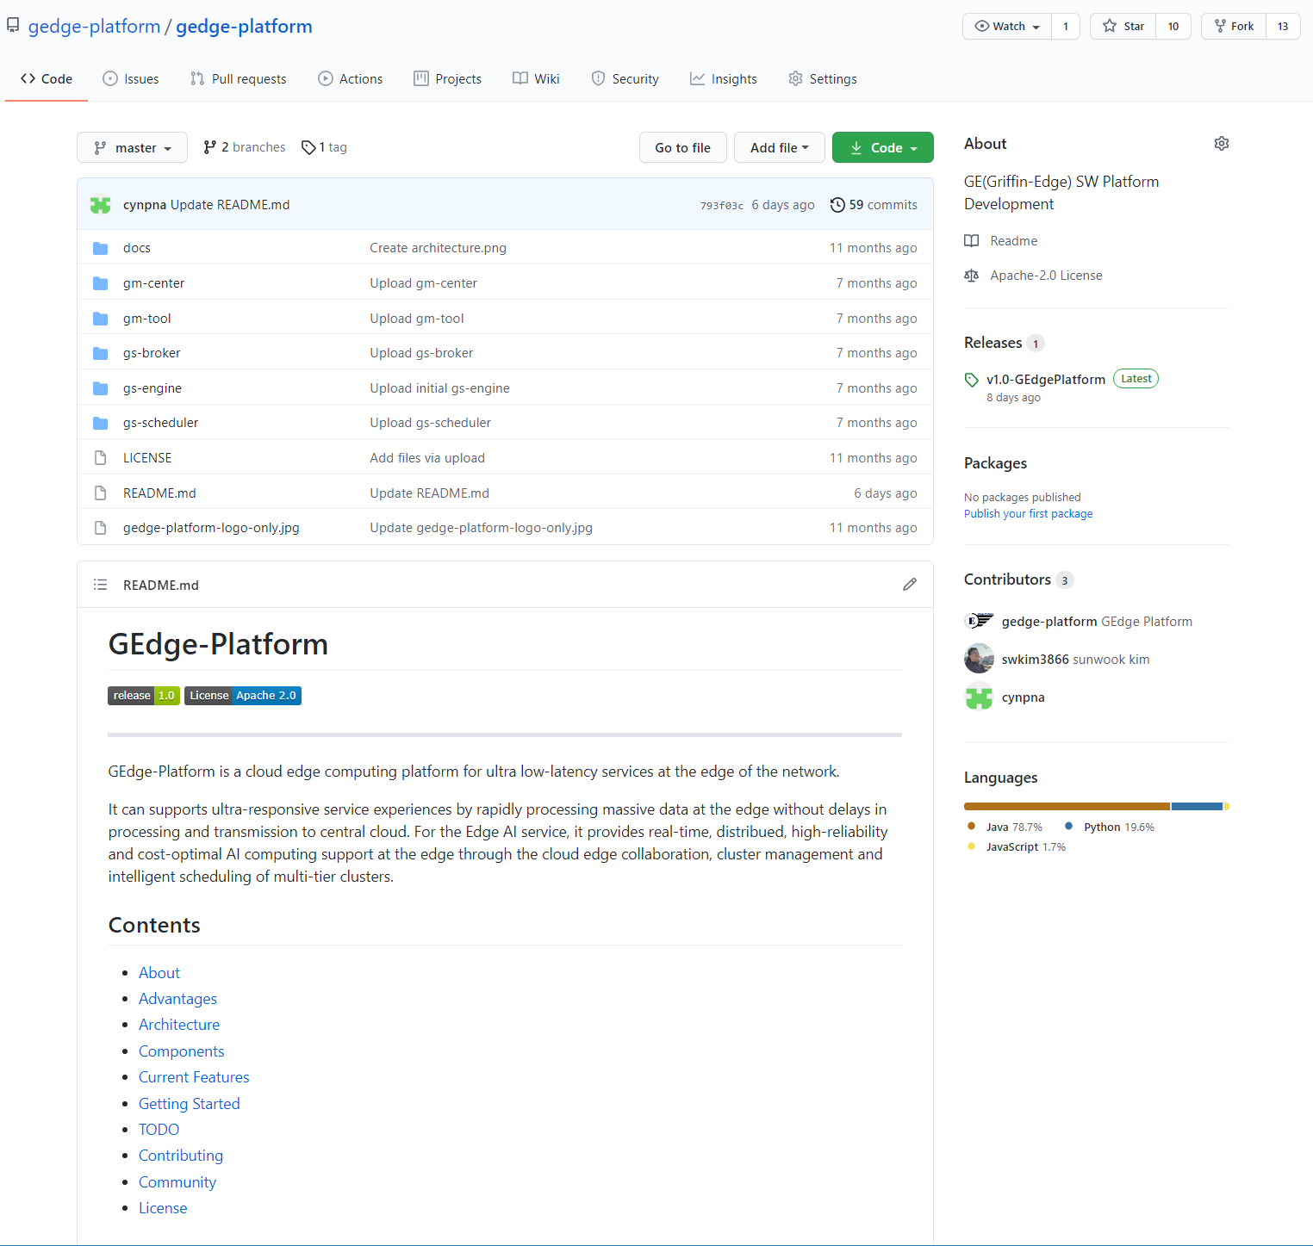
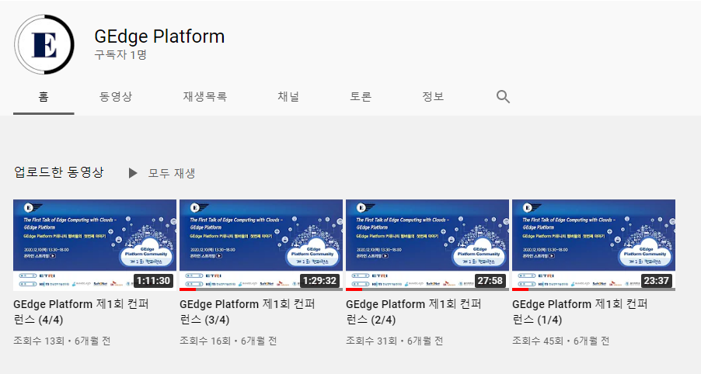
GEdge 플랫폼 기술 공유
2
깃허브 저장소
깃허브 블로그
https://girthub.com/gedge-platform
https://gedge-platform.github.io/
소스코드/
개발문서
행사 공지/
유용한 정보
컨퍼런스 발표 영상
유투브 채널
https://www.youtube.com/channel/UCL-95MUJVDOS4HSlKZGLatg

Slide 21
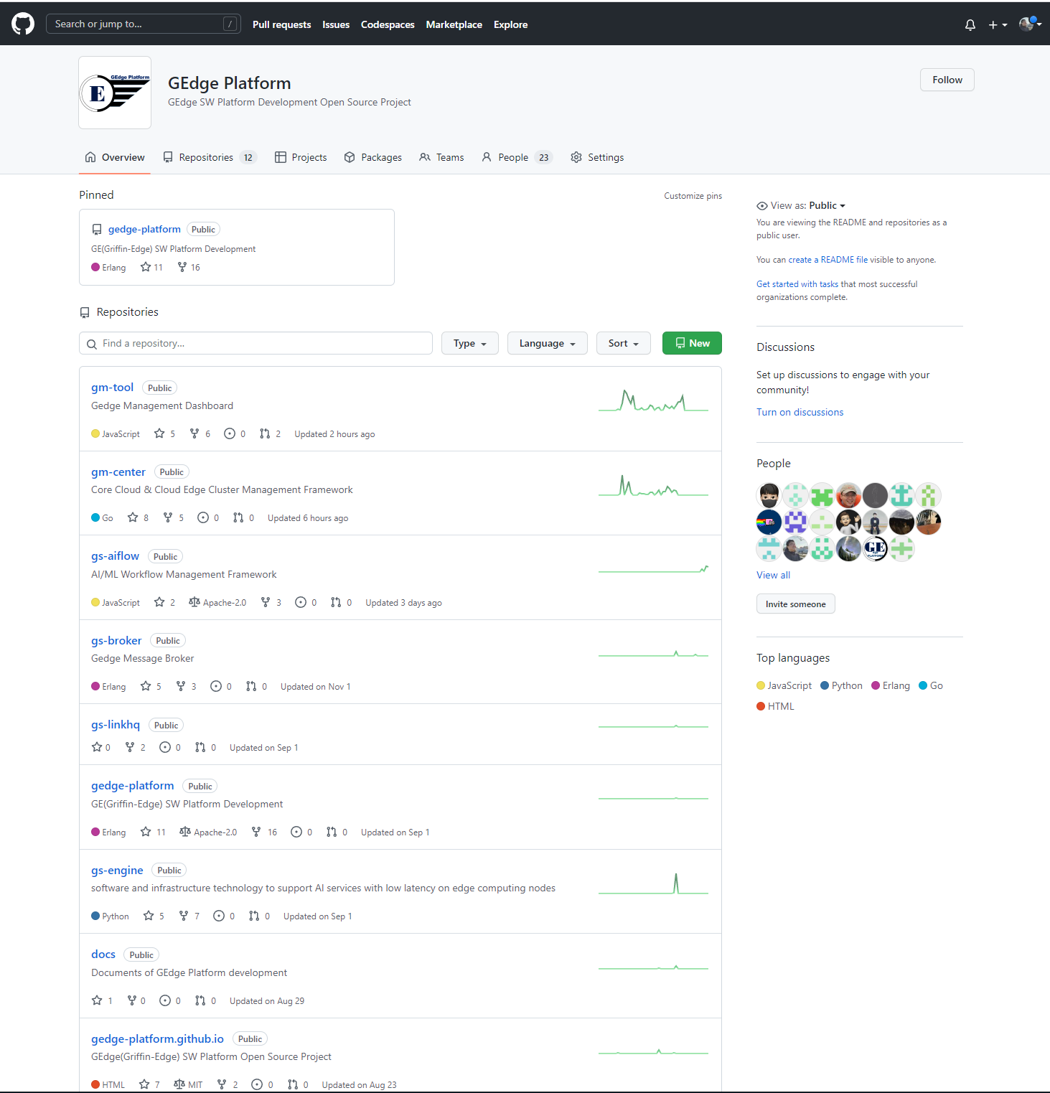
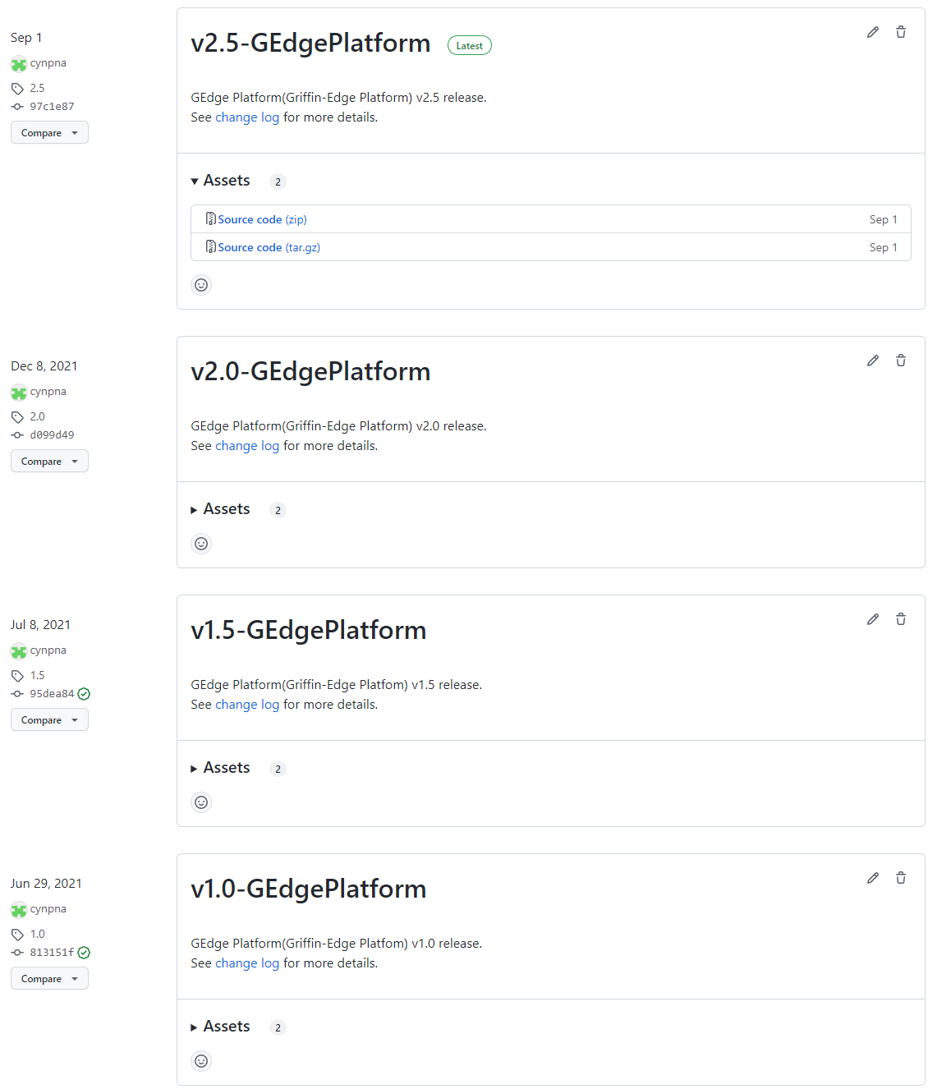
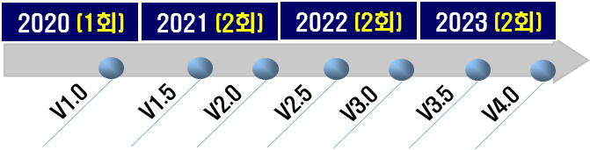
GEdge 플랫폼 소스코드 릴리즈
3
깃허브 저장소를 통한 연 2회 소스코드 릴리즈
사업 연차별로 ‘주’버전을, 연차내 새로운 기능 추가시 ‘부’ 버전을, 기존 버전의 버그 수정시 ‘수’를 올림

Slide 22
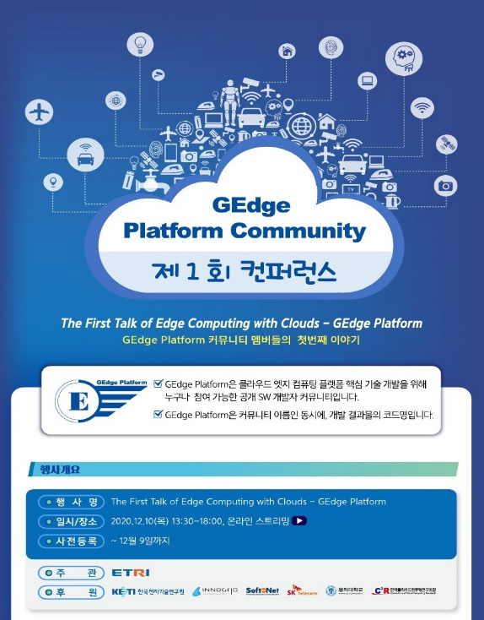
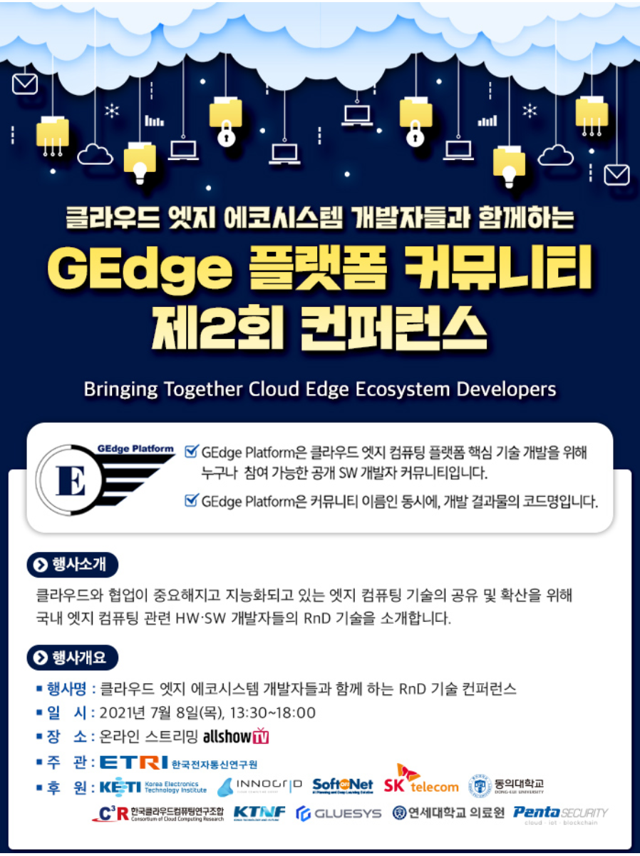

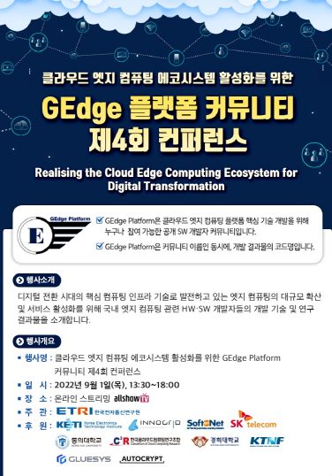
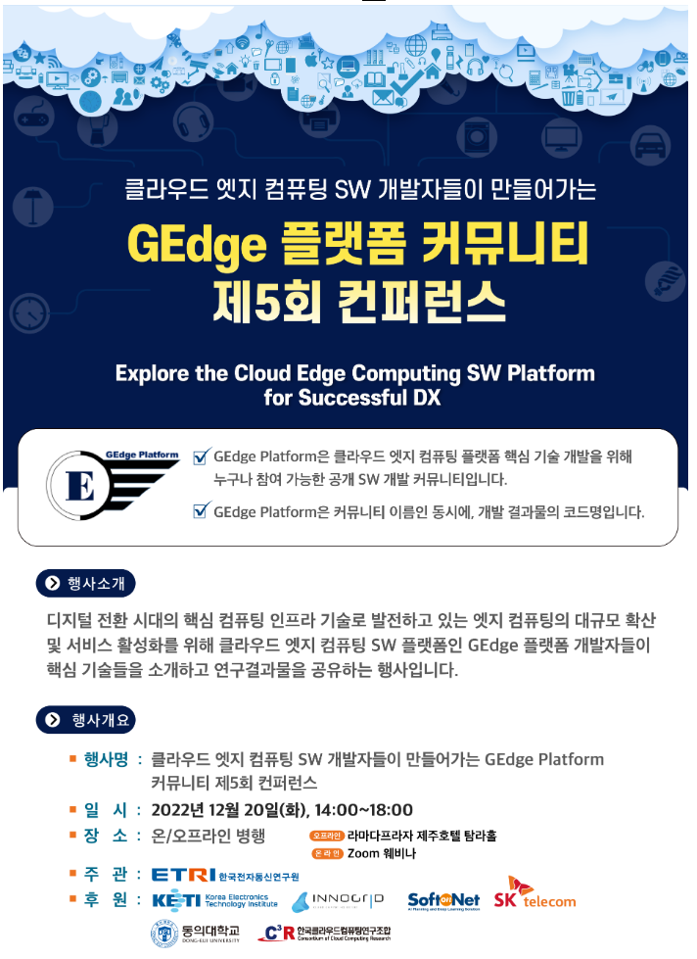
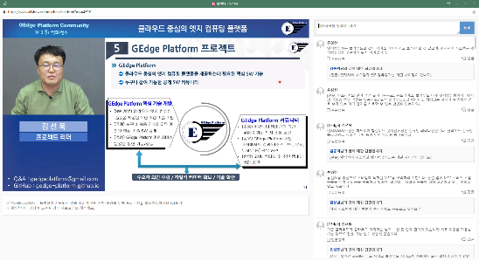
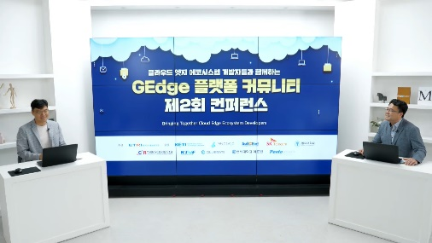
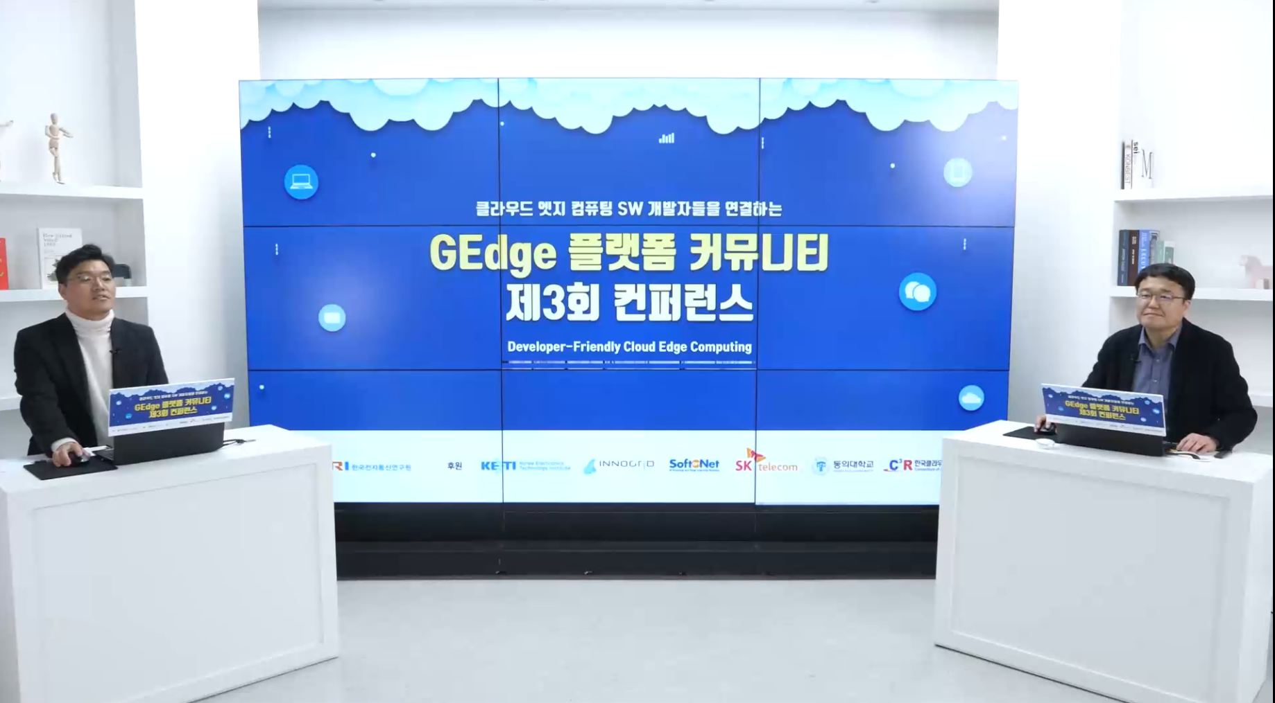
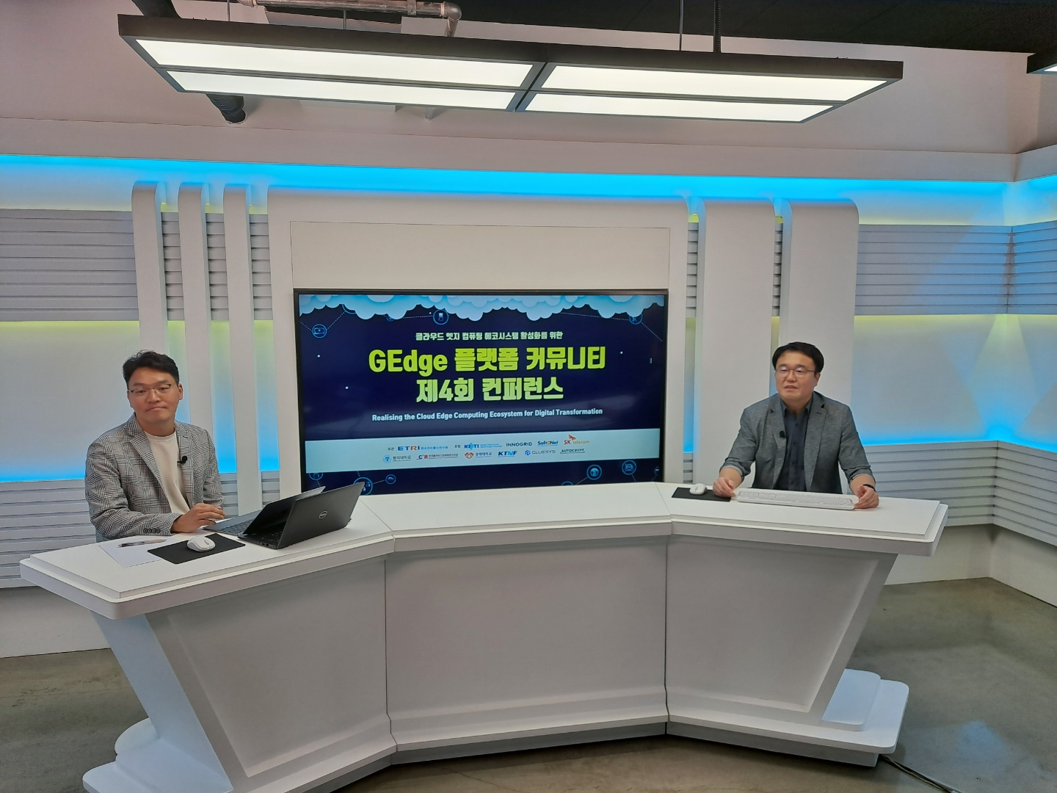
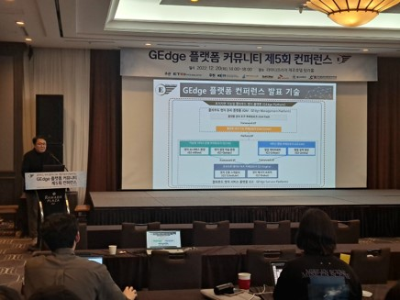
GEdge 플랫폼 오픈 컨퍼런스
4
GEdge 플랫폼 공개 SW 오픈 컨퍼런스
’20년 12월 1회 컨퍼런스, ’21년 7월 2회 컨퍼런스 및 ＇21년 12월 3회 컨퍼런스 진행
’22년 9월 4차 컨퍼런스 개최
사전등록 489명 / 참석자 401명
사전등록 514명 / 참석자 418명
사전등록 773명 / 참석자 626명
사전등록 483명 / 참석자 380명
사전등록 111명(온라인) /참석자 149명(온오프라인)

Slide 23
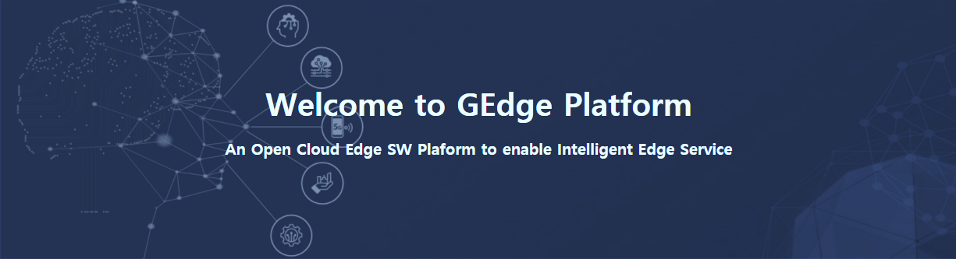
감사합니다.
http://gedge-platform.github.io
GEdge Platform 프로젝트 리더
김선욱(swkim99@etri.re.kr)
GEdge Platform will lead Cloud-Edge Collaboration

